Slide 1
Духовная жизнь и развитие мировой культуры в первой половине XX века

Slide 2
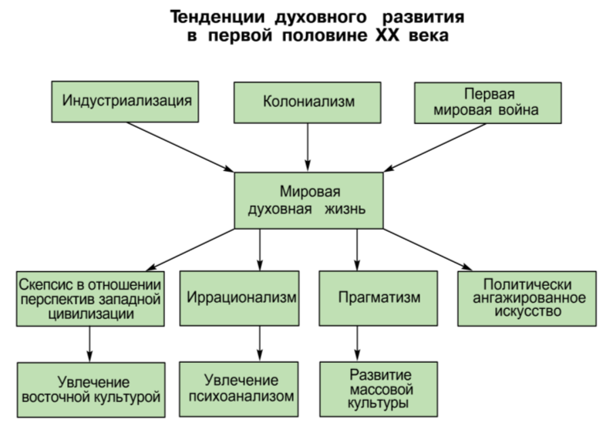

Slide 3
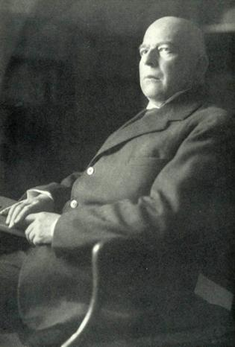
Осмысление истории
О. Шпенглер (1880–1936 гг.), Германия
«XX век – эпоха заката Европы»

Slide 4
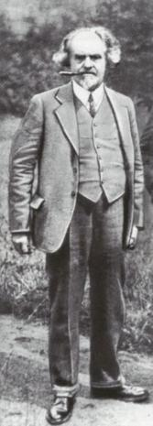
Осмысление истории
Н. Бердяев (1874–1948 гг.), Россия
«XX век – новое Средневековье»

Slide 5
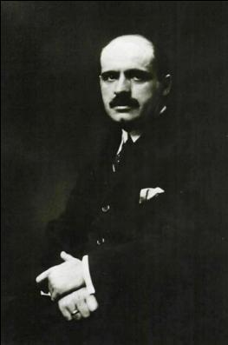
Осмысление истории
Х. Ортега-и-Гассет (1883–1955 гг.), Испания
«XX век – эпоха восстания масс»

Slide 6
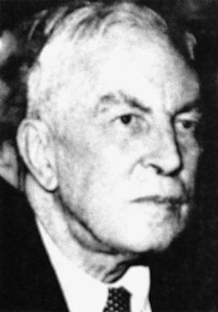
Осмысление истории
А.Дж. Тойнби (1889–1975 гг.), Великобритания
«История – смена жизненных циклов локальных цивилизаций и их самих»

Slide 7
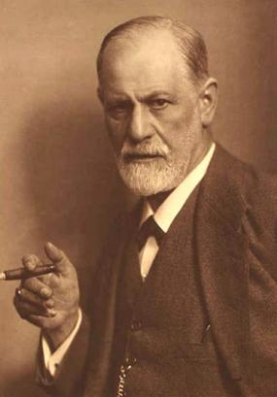
Развитие философии: иррационализм
З. Фрейд (1856–1939 гг.), Австрия
«Поведение человека определяется сексуальным инстинктом, вытесненным в подсознание»

Slide 8
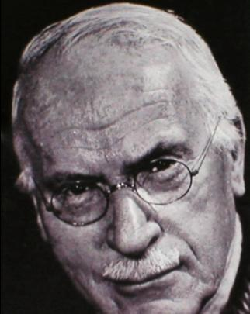
Развитие философии: иррационализм
К. Юнг (1875–1961 гг.), Швейцария
«Поведение человека определяется архетипами (коллективным бессознательным)»

Slide 9
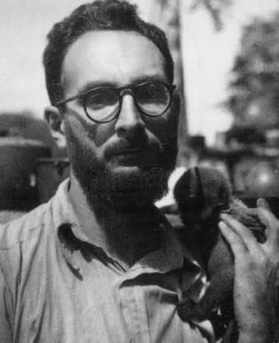
Развитие философии: иррационализм
Клод Леви-Стросс (1908 - 2009 гг.),
Франция
«Человек создал мир символов,
выражающих бессознательные
начала разума»

Slide 10
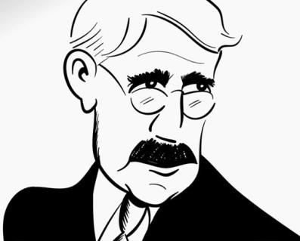
Развитие философии: рационализм
Джон Дьюи (1859–1952 гг.), США
«Культура полезна настолько, насколько помогает человеку решить насущные проблем»

Slide 11
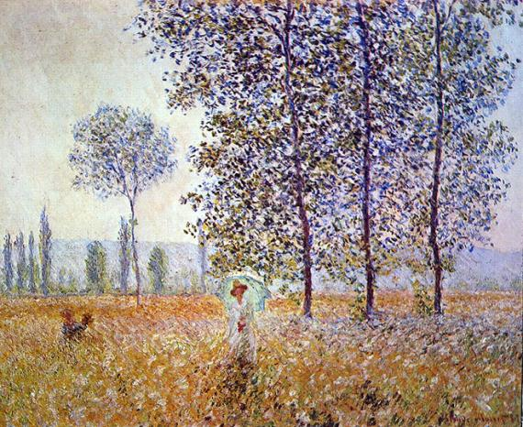
Живопись: импрессионизм
Клод Моне
(1840–1926 гг., Франция)
«Тополя в солнечном
свете» (1887 г.)

Slide 12
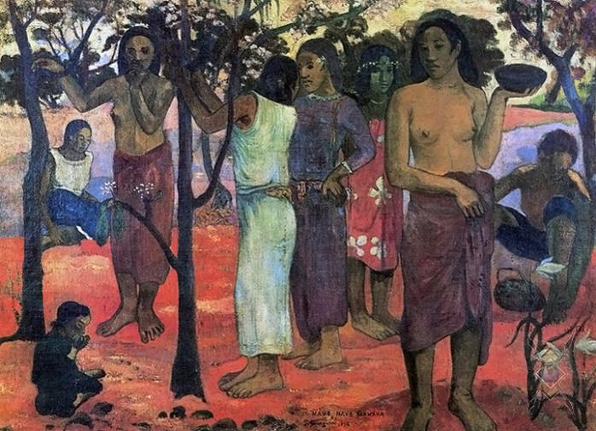
Живопись: постимпрессионизм
Поль Гоген (1848–1903 гг., Франция-Полинезия) «Великолепные дни»

Slide 13
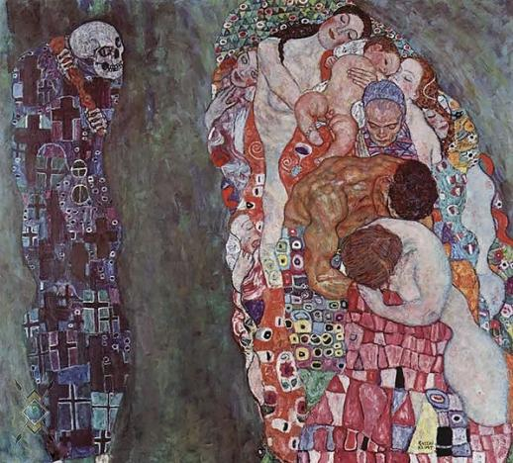
Живопись: модерн
Густав Климт (1862–1918 гг., Австрия)
«Жизнь и смерть»

Slide 14
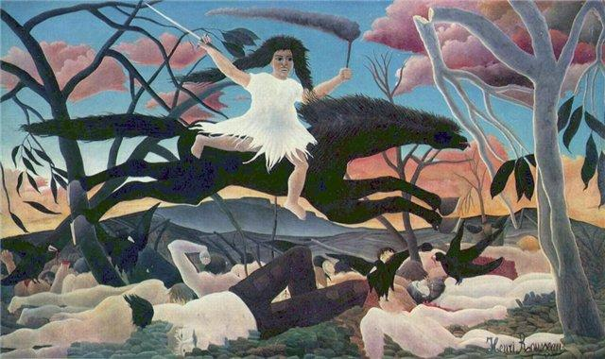
Живопись: модернизм (примитивизм)
А. Руссо (1844-1910, Франция). Война

Slide 15
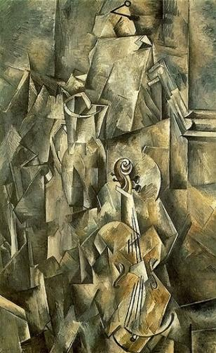
Живопись: модернизм (кубизм)
Брак Жорж (1882–1963 гг., Франция)
«Скрипка и кувшин»

Slide 16
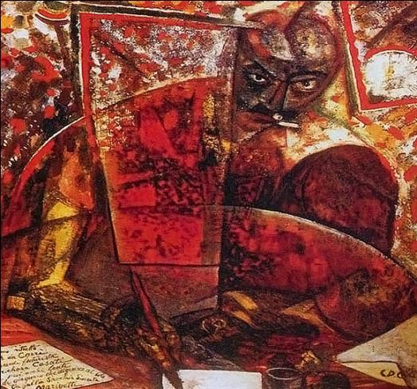
Живопись: модернизм (футуризм)
Карло Карра (1881–1966 гг., Италия)
«Портрет Маринетти»

Slide 17
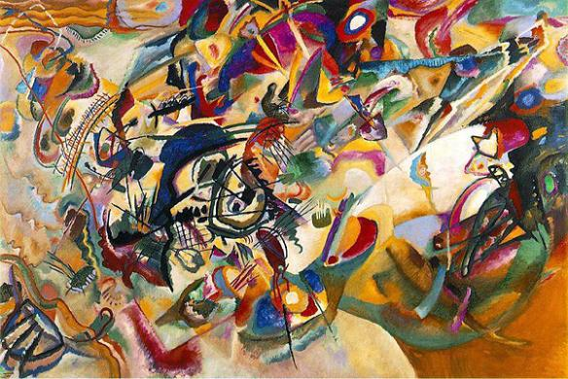
Живопись: модернизм (абстракционизм)
В. Кандинский
«Первая
мировая война»

Slide 18
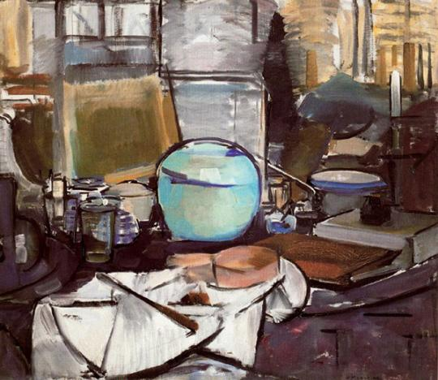
Живопись: модернизм (абстракционизм)
Пит Мондриан

Slide 19

Живопись: модернизм (абстракционизм)
К. Малевич
«Черный квадрат»

Slide 20
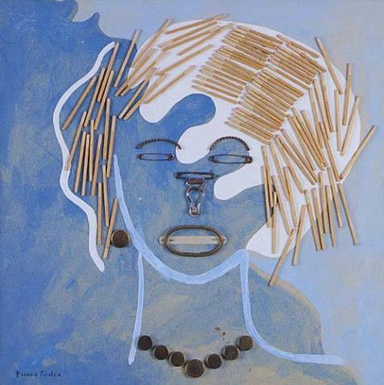
Живопись: модернизм (дадаизм)
Пикабия,
«Женщина со спичками»

Slide 21
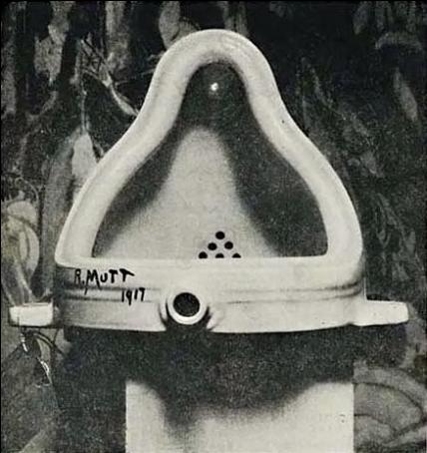
Живопись: модернизм (дадаизм)
Марсель Дюшан
«Фонтан»

Slide 22
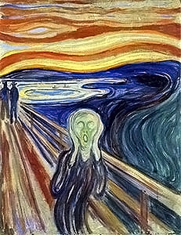
Живопись: модернизм (экспрессионизм)
Эдвард Мунк (1863–1944 гг., Норвегия)
«Крик»

Slide 23
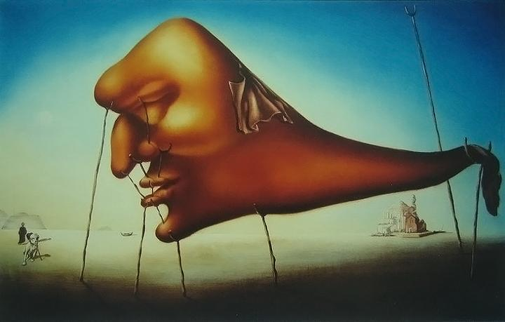
Живопись: модернизм (сюрреализм)
С. Дали. Сон

Slide 24
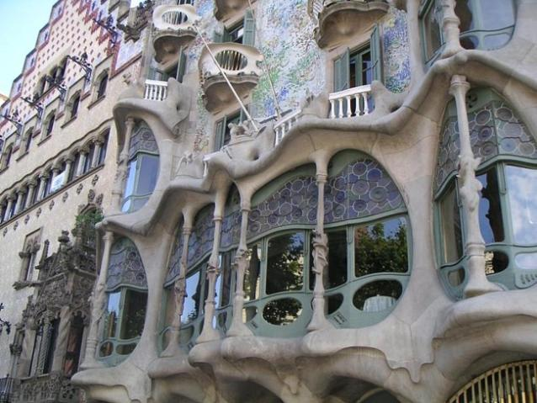
Архитектура: модерн
А. Гауди

Slide 25
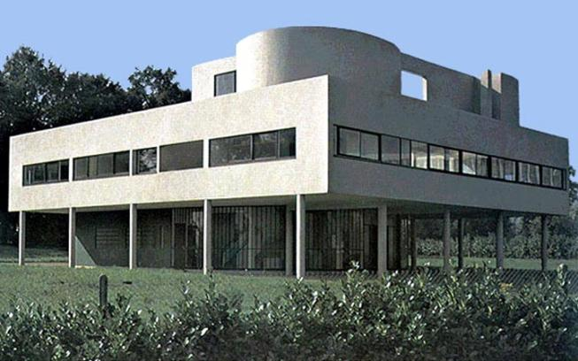
Архитектура: конструктивизм
Ле Корбюзье. Вилла

Slide 26

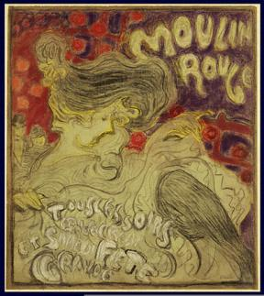

Искусство плаката
Пьер Боннар

Slide 27
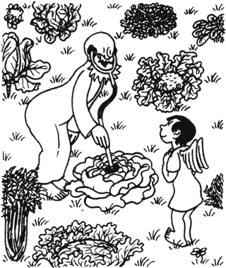
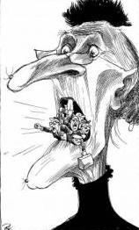
Карикатура
Жан Эффель
«Сотворение мира»
Херлуф Бидструп
«Да здравствует свобода слова!»

Slide 28
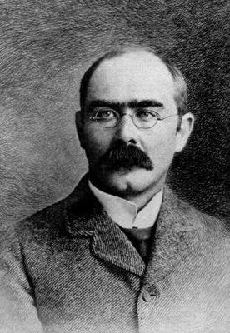
Литература: романтизм
Редьярд Киплинг
Бремя белого человека
Пер. Вячеслав Радионов
Несите бремя Белых Среди племен чужих - Сынов своих отправьте Служить во благо их; Без устали работать Для страждущих людей - Наполовину бесов, Настолько же детей…

Slide 29
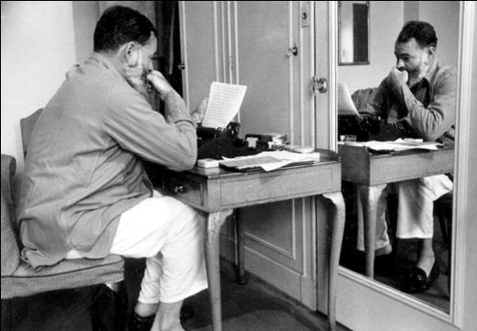
Литература: критический реализм (психологический реализм)
Эрнест Хемингуэй
Главная победа героя –
победа над собой

Slide 30
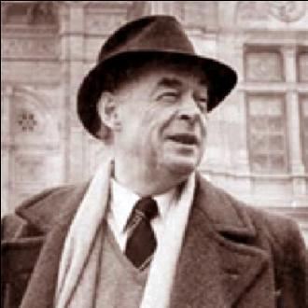
Литература: критический реализм (интеллектуальный реализм)
«Странное чувство испытываешь все-таки в день рождения, даже если никакого значения не придаешь ему. Тридцать лет... Было время, когда мне казалось, что я никак не доживу до двадцати, так хотелось поскорее стать взрослым. А потом...
Я вытащил из ящика листок почтовой бумаги и стал вспоминать. Детство, школа... Все это так далеко ушло, словно никогда и не было. Настоящая жизнь началась только в 1916 году. Как раз тогда я стал новобранцем».
Эрих Мария Ремарк

Slide 31
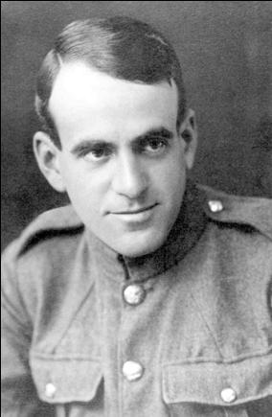
Литература: модернизм (авангардизм)
Джеймс Джойс
«Улисс»

Slide 32
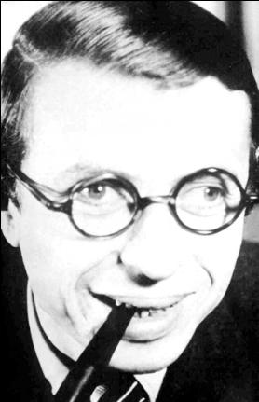
Литература: модернизм (экзистенциализм)
«Пока живешь, никаких приключений не бывает. Меняются декорации, люди приходят и уходят – вот и все. Никогда никакого начала. Дни прибавляются друг к другу без всякого смысла, бесконечно и однообразно. Время от времени подбиваешь частичный итог, говоришь себе: вот уже три года я путешествую, три года как я в Бувиле. И конца тоже нет – женщину, друга или город не бросают одним махом. И потом все похоже – будь то Шанхай, Москва или Алжир, через полтора десятка лет все они на одно лицо. Иногда – редко – вникаешь вдруг в свое положение: замечаешь, что тебя заарканила баба, что ты влип в грязную историю. Но это короткий миг. А потом все опять идет по-прежнему, и ты снова складываешь часы и дни. Понедельник, вторник, среда. Апрель, май, июнь. 1924, 1925, 1926.
Это называется жить». «Тошнота».
Жан Поль Сартр

Slide 33
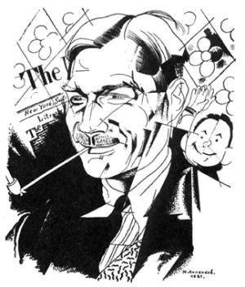
Литература: социальная антиутопия
«Мы»
«Через 120 дней заканчивается постройка ИНТЕГРАЛА. Близок великий, исторический час, когда первый ИНТЕГРАЛ взовьется в мировое пространство. Тысячу лет тому назад ваши героические предки покорили власти Единого Государства весь земной шар. Вам предстоит еще более славный подвиг: стеклянным, электрическим, огнедышащим ИНТЕГРАЛОМ проинтегрировать бесконечное уравнение Вселенной».
Евгений Замятин

Slide 34
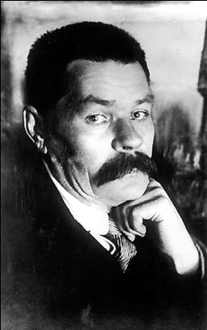
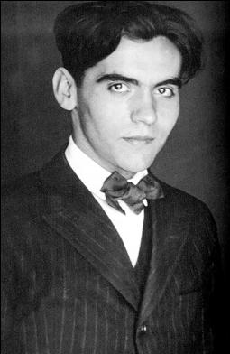
Литература: социалистический реализм
Максим Горький
Фредерико Гарсиа Лорка

Slide 35

Музыка и театр
Экспрессионизм: И Стравинский, Б. Барток (музыка),
В. Мейерхольд, М. Рейнгардт (театр)
Музыкальное конструирование: «Шестерка» (Франция, Л. Дюрей, Д. Мийо и др.)
Джаз
Формирование национальных музыкальных школ (Бостонский и Филадельфийский симфонические оркестры)

Slide 36
Киноискусство
1895 г. – появление кино
Немое кино (Макс Линдер, Чарли Чаплин)
1933 г. – первый цветной фильм

